Slide 2
Título: LA FAMILIA FRENTE AL SUICIDIO DE ESTUDIANTES UNIVERSITARIOS, BOGOTÁ 2004-2016.
Autores/ORCID: Magnolia del Pilar Ballesteros-Cabrera/orcid.org/0000-0002-4713-4618
et al.
Filiación Institucional: Universidad Santo Tomás, Pontificia Universidad Javeriana, Universidad Nacional de Colombia y Defensoría del Pueblo
Correo electrónico: magnoliaballesteros@usantotomas.edu.co
Este proyecto se encuentra articulado a la línea medular San Alberto Magno
Línea activa a la que pertenece el proyecto: Salud Pública
Grupo de investigación: Protección Social y Salud Pública

Slide 3
Información General del Proyecto
Grupo de investigación: Protección social y Salud Pública en alianza con:
Grupo de Investigación Psicología, Familia y Redes, Universidad Santo Tomás
Grupo de Investigación Estado, Conflicto y Paz, Pontificia Universidad Javeriana
Grupo de Investigación Violencia y Salud, Universidad Nacional de Colombia
Defensoría del Pueblo

Slide 4
Problema de investigación
Panorama estadístico
Suicidio segunda causa de muerte en población de 15 a 29 años (OMS, 2015).
Cuarta causa de muerte en Colombia (Forensis, 2015)
Características del fenómeno:
    Razón H-M 1:3
    Mecanismos utilizados: a) generadores de asfixia, b) uso de tóxicos, c) uso de armas de fuego.
    Principales desencadenantes: a) conflictos pareja o expareja (27,9%) y b) enfermedades físicas o mentales (27,1%).
    Mayores casos de suicidio en los siguientes grupos: a) hombres y mujeres de 20 a 24 años, b) mujeres de 15 a 17 años, y c) hombres de 80 y más años.

Slide 5
El suicidio en las universidades
El estudio de Franco et al. (2017) encontró lo siguiente:
Mecanismos principales de suicidio en estudiantes universitarios: a) ahorcamiento (26,7%), b) intoxicación (26,7%), y c) caída al vacío (20%).
Hombres 68% y mujeres 31,1% de los casos reportados.
Estos resultados permiten a las universidades reflexionar acerca de los diversos problemas y potenciales que ellos mismos construyen: a) deshumanización en la formación, b) el papel de bienestar universitario y los servicios de salud, c) reconocimiento de las limitaciones de la acción universitaria.

Slide 6
Suicidio: familia, significados e impactos
El suicidio es un fenómeno con impactos en diferentes ámbitos cercanos al sujeto quien se quitó la vida, principalmente la familia
Cada suicidio se estima impacta entre 5 a 10 personas cercanas a fallecido (OMS, 2000)
Es relevante el reconocer el significado del suicidio en la familia que lo ha padecido.
La culpa, la vergüenza y los secretos son los sucesos más frecuentes tras un suicidio de algún miembro.
El suicidio ataca la el equilibrio de la familia: estructura y organización (Cain, 1972).

Slide 7
Preguntas de investigación
¿Cuáles son las trayectorias, significados, impactos y sugerencias de las familias dolientes frente al suicidio consumado de estudiantes universitarios en la ciudad de Bogotá durante el periodo 2004-2016?
¿Cuáles son los impactos del suicidio de estudiantes universitarios en la estructura y dinámica de las familias dolientes?
¿Qué sugerencias tienen las familias que han sufrido el suicidio de uno de sus miembros en etapa universitaria para el abordaje y enfrentamiento de este tipo de situaciones?

Slide 8
Objetivo General:
Reconocer los significados, impactos y sugerencias de las familias dolientes frente al suicidio consumado de estudiantes universitariosde en la ciudad de Bogotá durante el periodo 2004-2016, con el fin de contribuir a la mejor comprensión y abordaje del fenómeno del suicidio.
Objetivos específicos:
Explorar los significados del suicidio consumado de estudiantes universitarios en las familias dolientes.
Caracterizar los impactos que ha tenido el suicidio consumado de jóvenes universitarios para las familias dolientes.
Describir las trayectorias de ayuda seguidas por las familias dolientes.
Identificar las sugerencias aportadas por las familias dolientes.

Slide 9
Metodología: Investigación narrativa
Trabajo colaborativo interinstitucional durante 24 meses organizado en tres fases a saber:
Fase I. Heurística:
Fase II. Narrativas
Fase III. Interpretativa
Resultados esperados (productos):
Articulo de investigación Q2 sometido
Participación en dos eventos científicos (nacional e internacional)
Impacto:
Generar una demanda de conocimiento y ofrecer diferentes posibilidades de comprender el problema del suicidio en jovenes universitarios desde la perspectiva de las familias dolientes.

Slide 11
Pertinencia social del proyecto
Generar conocimiento riguroso para atender los problemas prioritarios de la sociedad y sus miembros, constituye también un compromiso tanto de las instituciones universitarias en su quehacer investigativo y de servicio social, como de los investigadores y ciudadanos en su acción de corresponsabilidad con la sociedad y su desarrollo. La investigación que se presenta profundiza en los impactos, factores y circunstancias que las familias dolientes han vivido a raíz de sus miembros suicidas y de su interrelación con las instituciones y la sociedad aportando sugerencias de acción tanto para la prevención del fenómeno suicida como para la mitigación de sus efectos sociales y de salud pública.

Slide 12
Contribución del proyecto a la línea de investigación
Línea de salud Publica
Identificación de barreras de acceso para la detección temprana del riesgo suicida en instituciones de salud y universitarias
Identificación de barreras de acceso a la atención de las familias dolientes
Propiciará cambios en los patrones culturales frente a la ocurrencia del fenómeno del suicidio

Slide 14
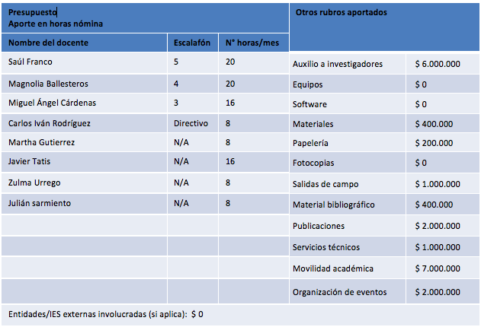
Presupuesto:

Slide 15
Referencias bibliográficas más significativas:
Organización Panamericana de la Salud. Condiciones de salud y sus tendencias. En Salud en las Américas, OPS, 2007.
Ramirez, L.A y Naranjo, C.A. Forensis, datos para la vida. [internet] 2014. Instituto Nacional de Medicina Legal y Ciencias Forenses. Consultado el 1 de Marzo de 2016.
Franco, S., et al. Informe de investigación Suicidio en estudiantes universitarios, Bogotá 2004-2014. 2014. Bogotá. Universidad Santo Tomás.
Girard GA, Silber TJ. The aftermath of adolescentet suicide: Clinical, ethical, and spiritual issues. Adolesc Med State art Rew. 2011;22:229–39.
Buus N, Caspersen J, Hansen R, et al. Experiences of parents whose sons or daugthers have (had) attempted suicide. J Adv Nurs. 2013, doi: 10.1111/jan.12243.
Family, Suicide and Mourning. Garciandía Imaz, José Antonio. In Revista Colombiana de Psiquiatría. 2013. 43 Supplement 1:71-79 Supplement 1 Language: Spanish; Castilian. DOI: 10.1016/j.rcp.2013.11.009, Base de datos: ScienceDirect
Grad O. Suicide survivorship: an unknown journey from loss to gain - from individual to global perspective. In Hawton K, editor. Prevention and Treatment of Suicidal Behaviour: from Science to Practice. Oxford: Oxford University; 2005. pp. 351-69.
Bowen M. De la familia al individuo. Barcelona: Editorial Paidós; 1999.
Bowen M. Family reactions to death. Lakeworth, Florida: Gardner Press; 1976.
Cain AC, comp. Survivors of suicide. Springfield, IL: Thomas; 1972.

